Slide 1
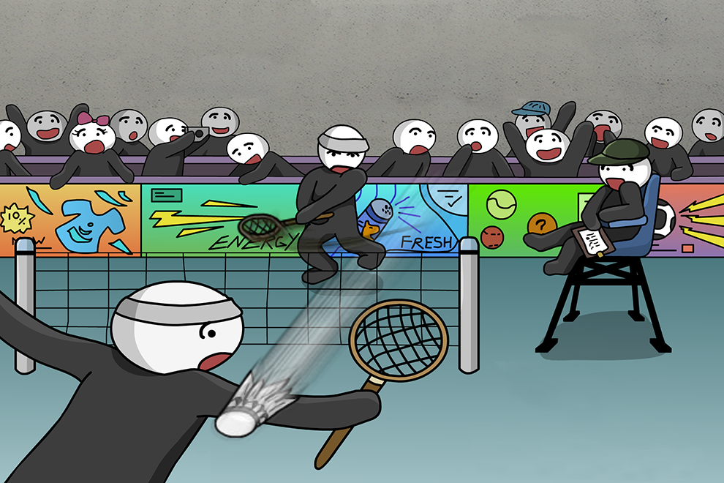
汇编大作业展示
——By 周伯威 钱珺 种璐瑶

Slide 2

目录
01
02
03
游戏简介
成果演示
实现方法

Slide 3

Part 1
游戏简介

Slide 4
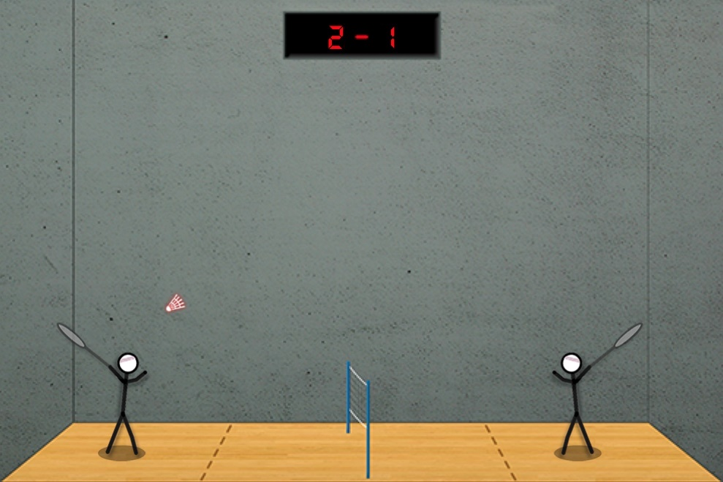
游戏玩法
火柴人打羽毛球
玩家控制火柴人左右移动、跳跃、击球，可以两人对战或与AI对战
左侧玩家使用WASD键，右侧玩家使用↑↓←→键
规则与羽毛球规则大致相同，每7分为一局
也可以观看AI对战，或编写自己的AI

Slide 5
思路来源
FLASH小游戏：火柴人打羽毛球
http://www.4399.com/flash/90302_3.htm

Slide 6
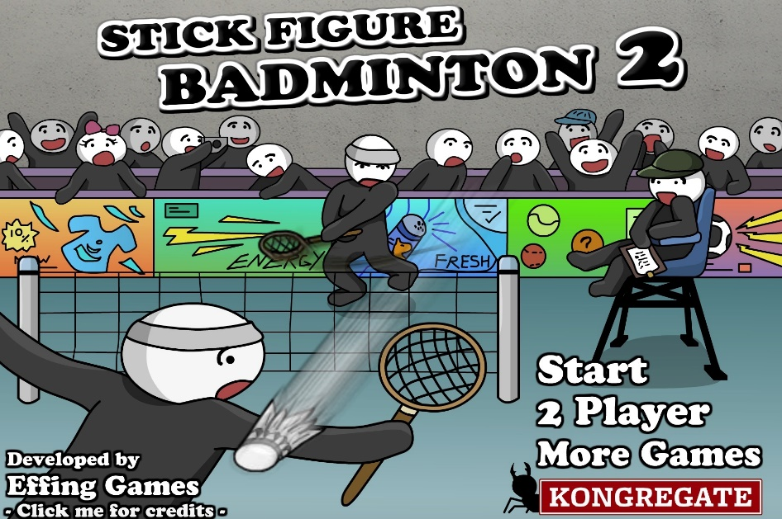
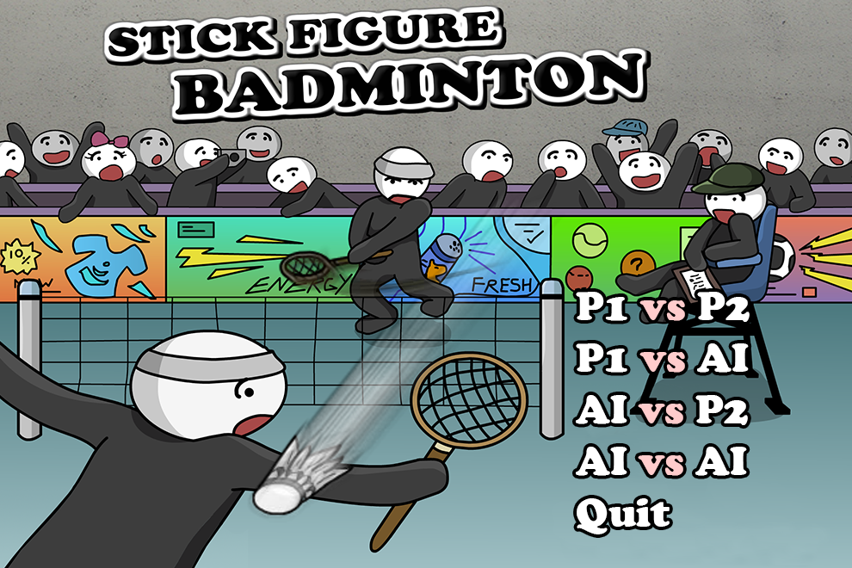
效果对比
原版
我们的版本
模式1：双人对战
模式2：对战AI
模式1：双人对战
模式2：对战weak版AI
模式3：对战strong版AI
模式4：AI对战观赏
特别鸣谢 Adobe PhotoShop

Slide 7

Part 2
成果演示

Slide 8

Part 3
实现方法

Slide 9
Part2 实现方法
逻辑
绘图
其它亮点

Slide 10
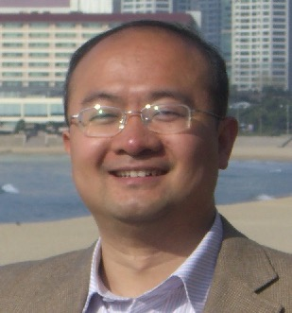
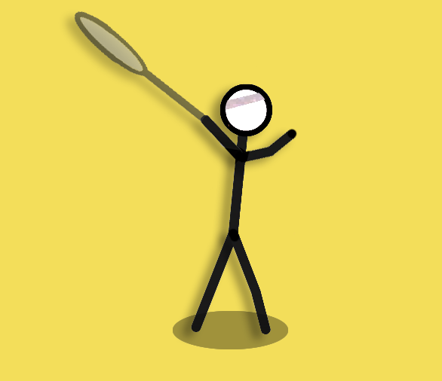

绘图-绘图库选择
GDI PLUS!
支持基础的绘图功能
支持半透明图片的绘制
支持图片的旋转

Slide 11

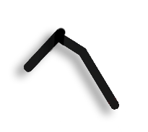
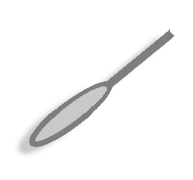


绘图-人物拆分
头部和躯干
手臂
腿部
球拍

Slide 12
绘图-难点解决
图像闪烁
双缓存
解决
局部刷新
画图卡顿

Slide 13
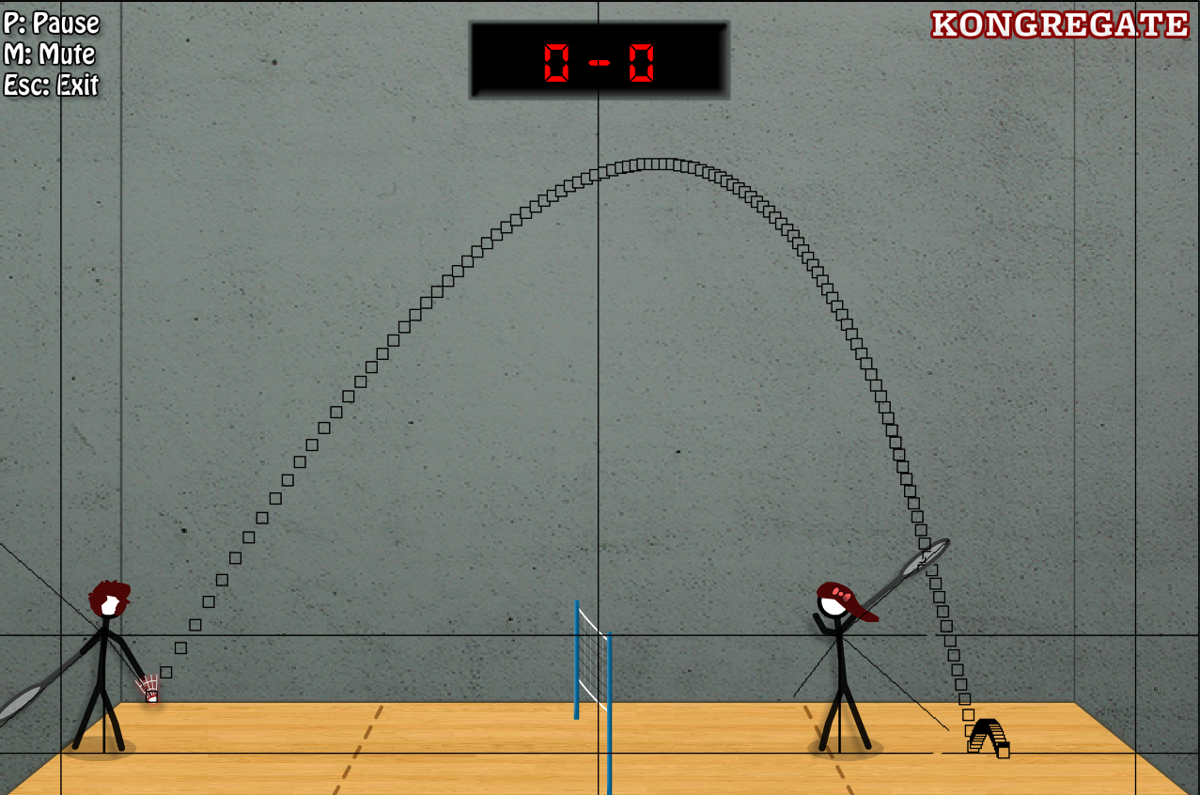
逻辑-运动模型
模拟真实的羽毛球运动轨迹

Slide 14
逻辑-碰撞问题
碰撞判定
轨迹变化
墙、地板、球网
球拍

Slide 15
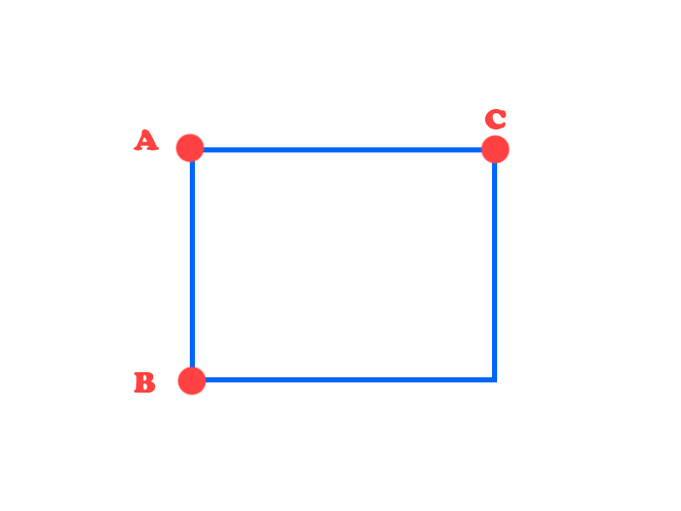

逻辑-球的旋转变换
图像旋转
坐标变换
GdipDrawImagePointsI()

Slide 16
逻辑-AI
角色适度跟随球的移动
在合适的时机跳跃或击球
源代码中已留出方便的接口，可轻松实现自己的AI

Slide 17
其它亮点
01
02
03
04
背景音乐和击球音效
使用大量浮点运算和三角函数精确计算球的速度和角度
为了更好地使用WASD键，屏蔽输入法
窗口初始化时位于屏幕正中央

Slide 18
Thanks For Listening!

